Slide 1
学习心理·应用心理
职场心理学
主讲人：优品PPT

Slide 2
心理学研究涉及人的知觉、认知、情绪、人格、行为、人际关系、社会关系等许多领域，也与日常生活的许多领域——家庭、教育、健康、社会等发生关联。
孙子兵法中有一句：“知己知彼，百战不殆”。作为卓越管理者，这是比较实用的，在员工关系管理中只有很好了解员工，才能更好地进行人员管理。

Slide 3
01
三大法则
目录
02
三大效应
CONCENTS
03
十八定律

Slide 4
PART01
三大法则

Slide 5
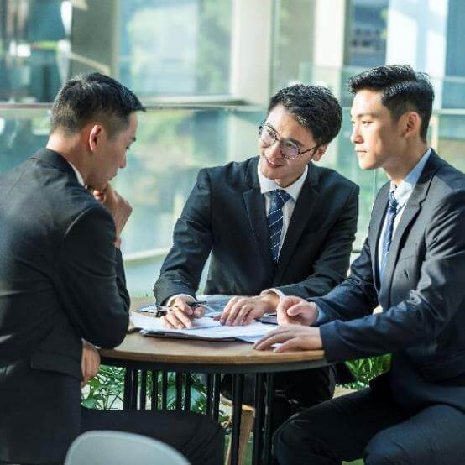
三大法则
https://www.ypppt.com/
波特法则-独特的定位，成就独特的成功
要从根本上防止完全竞争，对自己的产品就必须有独特的定位，自己的竞争策略就要有独到之处。职场中人，要避免和他人竞争，就要有自己独特的技能，采取和别人不同的竞争策略。
波特
法则

Slide 6
三大法则
横山法则-强制管理，不如激发自我控制
最有效并持续不断的控制不是强制，而是促发个人内在的自发控制。最好的管理是激发员工自我控制，自觉地进行自我管理。管理的最高境界：激发员工自律、自治。下放权力，给员工充分的自决权。
横山
法则

Slide 7
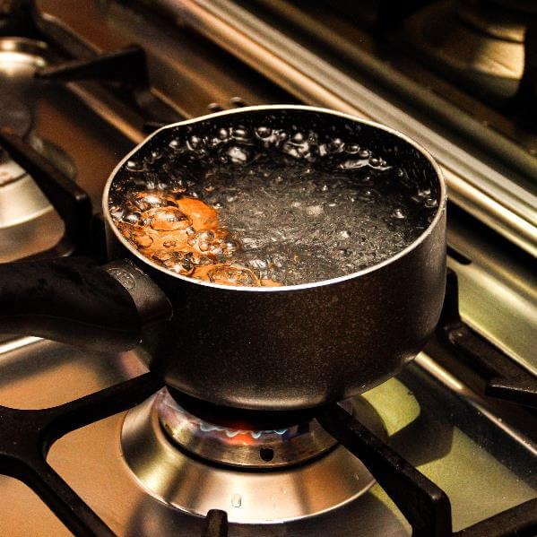
三大法则
青蛙法则-没有危机感就是最大危机
温水煮青蛙，生于忧患、死于安乐，要懂得居安思危。在职场中，我们要时刻保持清醒的头脑和敏锐的感知，对新变化做出快速的反应，不要贪图享受，安于现状，否则会错过行动的最佳时机。
青蛙
法则

Slide 8
PART02
三大效应

Slide 9
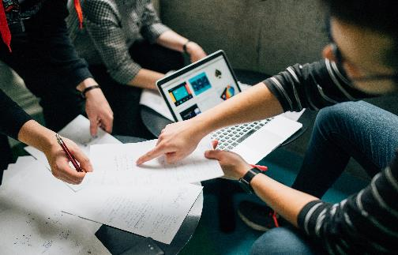
三大效应
首因效应
第一印象决定人际成败
“
01
首因效应：也叫“第一印象效应”，指与人第一次交往中给他人留下的印象，在对方头脑中占据着主导地位。研究表明，产生第一印象的7秒钟可以保持7年，且一旦形成，就很难改变。第一印象不好，或许下面的事情就可能泡汤、失败。作为职场中人，如果你不想失去任何成功的机会，就要努力给别人留下良好的第一印象。

Slide 10
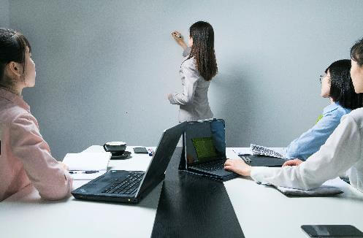
三大效应
权威效应
人微言轻，人贵言重
“
02
权威效应：如果一个人地位高、有威信、受人尊敬，那么他所说的话、所做的事容易引起别人的重视，并相信其正确性。权威人士容易对他人产生更大影响力，我们要努力成为权威人士，但同时对权威人士不要过分迷信。

Slide 11
三大效应
PPT下载 http://www.ypppt.com/xiazai/
雷尼尔效应
温情比薪酬更能留住人
“
03
雷尼尔效应：人会为了其它的因素而牺牲更高的收入机会。知道员工的真正需求，才能留住人才。企业可以用温情来吸引和留住人才。身为管理者，只有展示出你的人情味，才能做到人心所向，才能真正地留住员工的心。

Slide 12
PART03
十八定律

Slide 13
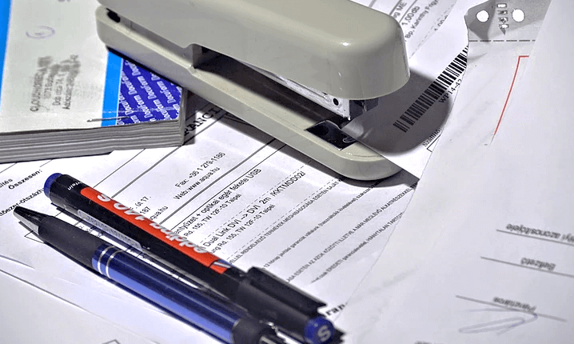
十八定律
蘑菇定律
刚踏入社会的人常感不受重视，需要打杂跑腿,或者面对批评指责。有人将之与蘑菇的生长相比拟,认为大多数人都有一段“蘑菇”的经历,尤其是当-切都刚刚开始的时候。
当几天"蘑菇”， 能消除很多不切实际的幻想,让我们更加接近现实。
启迪

Slide 14
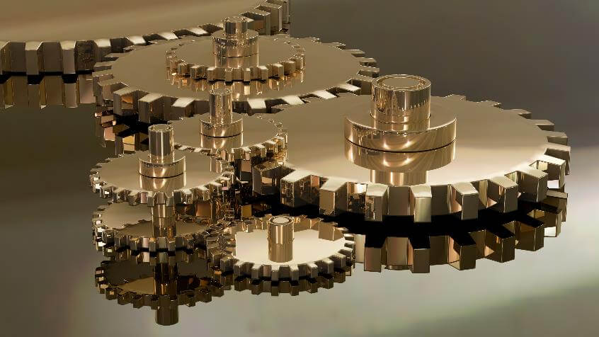
十八定律
飞轮效应
为使静止的飞轮转动起来，一开始你必须使很大的力气，飞轮转得越来越快，达到某一临界点后，你无需再费更大的力气，飞轮依旧会快速转动,而且不停地转动。
有时候你可能觉得做一件事很困难，但再坚持下，过了临界点，就会变得轻松。
启迪

Slide 15
十八定律
破窗效应
一个房子如果窗户破了,没有人去修补，隔不久，其它的窗户也可能莫名其妙地被人打破。环境可以对一一个人产生强烈的暗示性和诱导性。
在工作中，时时刻刻都要保持警戒，别让自己成为职场上那扇任人践踏的破窗户。
启迪

Slide 16
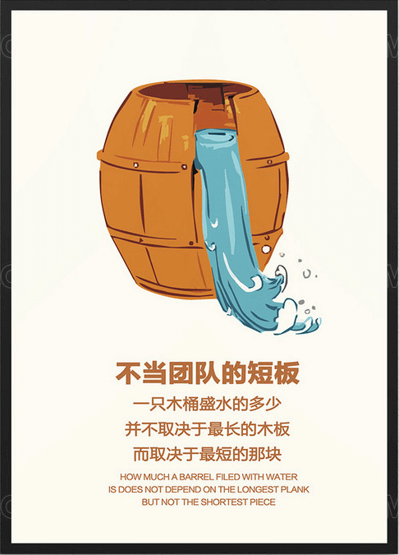
十八定律
木桶定律
一只木桶盛水的多少,并不取决于桶壁上最高的那块木板,而恰恰取决于桶壁上最短的那块木板。
每个人在这个社会生存，都是依靠各种各样的技能，而这些技能就是人生的“木板”。我们的发展恰恰取决于那块“短木板”， 应该时刻注意取长补短，把劣势转变为优势。
启迪
Notes:
https://www.ypppt.com/

Slide 17
十八定律
毛毛虫效应
将毛毛虫们首尾相接,围一圈放在花盆边缘，花盆不远的地方撒一些松叶,毛毛虫夜以继日地绕着花盆转圈,最终因饥饿和精疲力尽相继死去。
当我们的工作遭遇挫折或陷入停顿时,应努力寻求突破。不能只关注做了多少工作,还要关注做出多少成果，也就是“效益”。
启迪

Slide 18
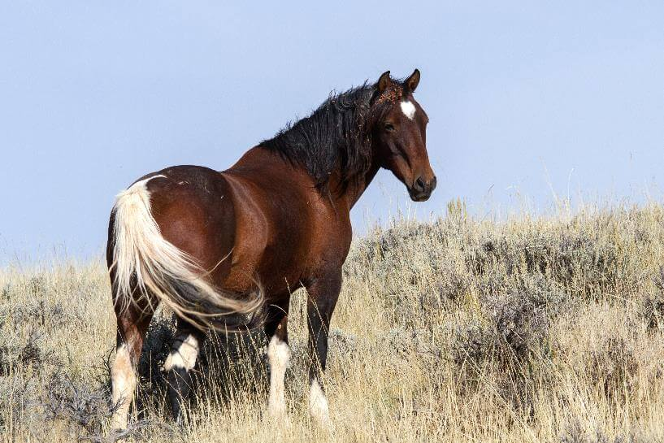
十八定律
野马结局
吸血蝙蝠吸取野马的血为食,但所吸的血量极少，远不足以使野马死去，野马的死因是暴怒和狂奔。
因芝麻小事而大动肝火,以致因别人的过失而伤害自己。很多时候，我们要想明白到底为了什么而生气和焦虑，不要因别人的过失而伤害自己。
启迪

Slide 19
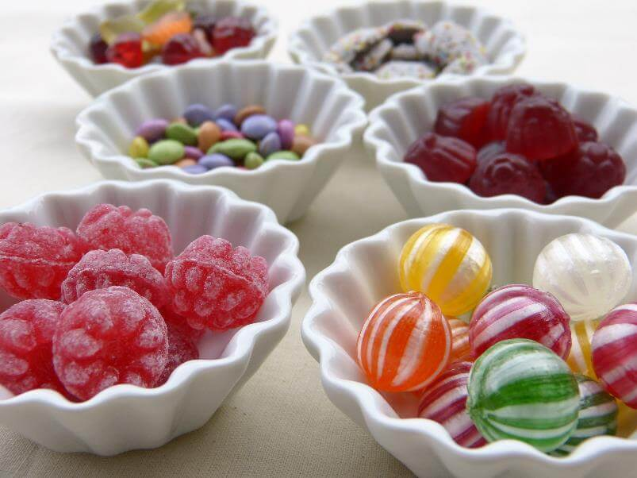
十八定律
糖果效应
心理学家测试-群4岁的孩子能否坚持在20分钟后吃糖，经12年追踪,不同表现的孩子长大后个性表现不同。试验通过孩子小时候表现出的自控、判断、自信、预测其长大后个性。
要善于抵制诱惑,不被眼前利益所迷惑，别指望自控力会随着年岁的增大而自动增强，需要有意识的去锻炼。
启迪

Slide 20
十八定律
聚光灯效应
有时我们总不经意地把自己的问题放到无限大，当我们出丑时总以为人家会注意到,其实人家或许当时会注意到，事后马上就忘了。
没有人会像你自己那样关注自己，“聚光灯效应”只存在于你的头脑中，而非真实情况的反映。试-试转移自己的注意力会更好。
启迪

Slide 21
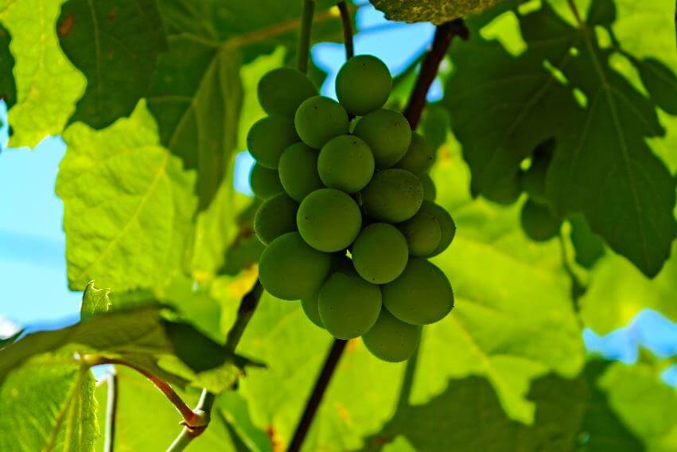
十八定律
酸葡萄效应
寓言中狐狸得不到葡萄就说它酸，以平衡自己的心理。人们拿自己能够接受的“理由”来自我安慰,以避免心理上受到更重的伤害。
心理防卫功能的确能够帮助我们更好地适应生活、适应社会,然而沉溺其间对生活却有明显的副作用。
启迪

Slide 22
十八定律
凡勃伦效应
美国经济学家凡勃伦注意到商品价格定得越高，越能受到消费者的青睐。商品价格越高消费者反而越愿意购买的消费倾向。
人也是一样的，要想得到“好价钱”, 就要把自己琢磨成器,放在对的地方待价而沽。职场如人生，都是如此。
启迪

Slide 23
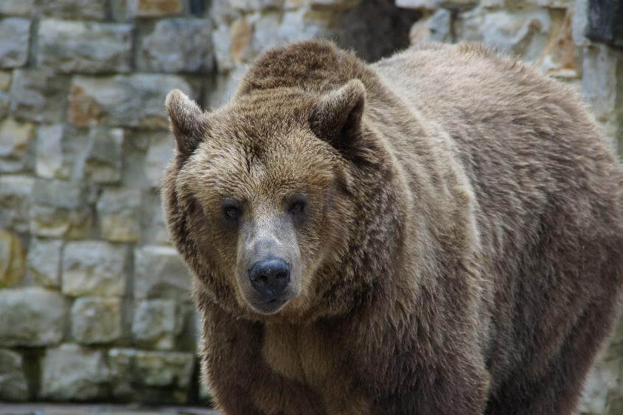
十八定律
马太效应
指强者愈强、弱者愈弱的现象。《新约马太福音》:“凡有的还要加给他叫他多余;没有的，连他所有的也要夺过来。”
要保持在某个领域有不可替代的优势，就能够将大部分有利的资源聚拢在你的身边。
启迪

Slide 24
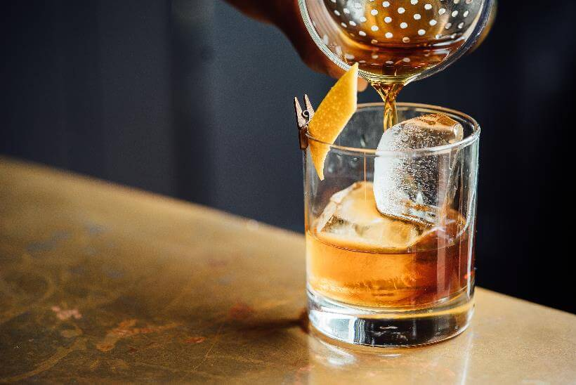
十八定律
酒与污水定律
把一勺酒倒进一桶污水中,你得到的是一桶污水，如果把一勺污水倒进桶酒中,你得到的还是一桶污水。
一个正直能干的人进入-一个混乱的部门可能会被吞没，年轻人要争取多接触一些美好的事物熏陶自己，注意防微杜渐,坚决摒弃丑恶的东西。
启迪

Slide 25
十八定律
首因效应
人与人第一次交往中给人留下的印象 ，在对方的头脑中形成并占据着主导地位的效应。
无论面试、，见客户，都要想要自己需要呈现给别人的第一印象，这可能会给你接下来的工作带来很大收益。
启迪

Slide 26
十八定律
曝光效益
对人际交往吸引力的研究发现，我们会偏好自己熟悉的事物，见到某个人的次数越多，就越觉得此人招人喜爱、令人愉快。
若想增强人际吸引，就要留心提高自己在别人面前的熟悉度,在某人面前混个脸熟会赢得好感。
启迪

Slide 27
十八定律
南风效应
也叫“温暖"法则，源于则法国寓言:北风和南风比威力，看谁可以把行人身上的大衣脱掉。北风刮得寒冷刺骨,行人把大衣裹得更紧。南风徐徐吹动，行人越来越热,继而脱掉大衣。
在处理人与人之间关系时，"温暧胜于严寒”。要特别注意讲究方法，平心静气地好好谈谈,往往能化干戈为玉帛。
启迪

Slide 28
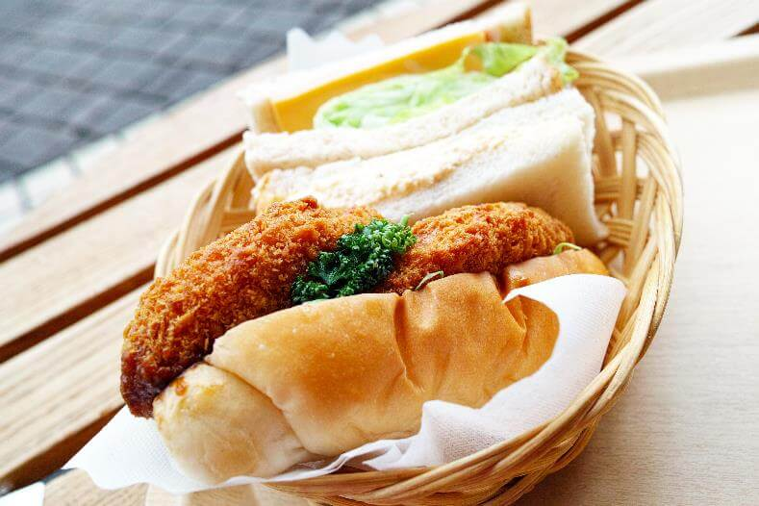
十八定律
三明治效应
批评心理学中，把批评的内容夹在两个表扬之中，会使受批评者愉快地接受批评。
在建议和批评的同时，不忘认同、赏识、肯定、关爱对方，可以使接受批评者积极地接受批评，并改正自己的不足方面。
启迪

Slide 29
十八定律
登门槛效应
要让他人接受很难的要求时，最好先让他接受-一个小一点的要求，这样他就比较容易接受更高的要求。这种心理现象叫做“登门]槛效应”。
跟别人提要求时，不要开始就提过高的要求，应先提小要求，再通过鼓励，逐步向其提出更高的要求。不过，还要注意看住自己的“门槛”， 该拒绝的时候一定要拒绝。
启迪

Slide 30
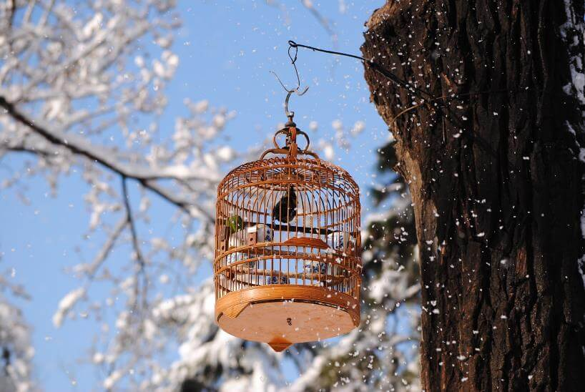
十八定律
鸟笼效应
如果一个人的客厅有了一个空鸟笼，过一段时间，他很可能会买只鸟回来养。人们会在偶然获得一件原本不需要的物品的基础上，自觉不自觉地添加更多自己不需要的东西。
职场上,巧妙利用惯性思维，引起人们的好奇和重视。可是要想收到意想不到的效果，还需要逃脱出惯性思维的限制。
启迪

Slide 31
学习心理·应用心理
谢谢观看
主讲人：优品PPT

Slide 32
更多精品PPT资源尽在—优品PPT！
www.ypppt.com
PPT模板下载：www.ypppt.com/moban/ 节日PPT模板：www.ypppt.com/jieri/
PPT背景图片：www.ypppt.com/beijing/ PPT图表下载：www.ypppt.com/tubiao/
PPT素材下载： www.ypppt.com/sucai/ PPT教程下载：www.ypppt.com/jiaocheng/
字体下载：www.ypppt.com/ziti/ 绘本故事PPT：www.ypppt.com/gushi/
PPT课件：www.ypppt.com/kejian/
Notes:
模板来自于 优品PPT https://www.ypppt.com/

